Slide 1
🐰📷
うさうさ構図ラボ
写真の構図を、対話で・図で・やさしく ― 9つの型を学ぶ
うさうさ研修工房 ／ v1.0・2026-06-23 ／ 「面白きこともなき世を面白く」
Notes:
構図の研修導入。9つの型を、図と一緒に学ぶ。最後にコーチAIツールの使い方とチェックリストまで。構図は“正解”でなくガイドラインだと最初に共有する。

Slide 2
そもそも、なぜ「構図」？
📍
主役が伝わる
👀
視線を導ける
🧭
再現できる
同じ被写体でも、置き場所で“何を見てほしいか”が一変する。
線・余白・対比で、見る人の目を主役へ自然に動かせる。
感覚でなく“型”で考えると、次も意図して良い構図を作れる。
構図は“正解”ではなく、伝えたい雰囲気に合わせて選ぶ「ガイドライン」。破ると効く場面もある。
Notes:
WHY→WHAT→HOWのWHY。構図は主役を伝え、視線を導き、再現性を生む道具。型は守るより“使い分ける”もの。

Slide 3
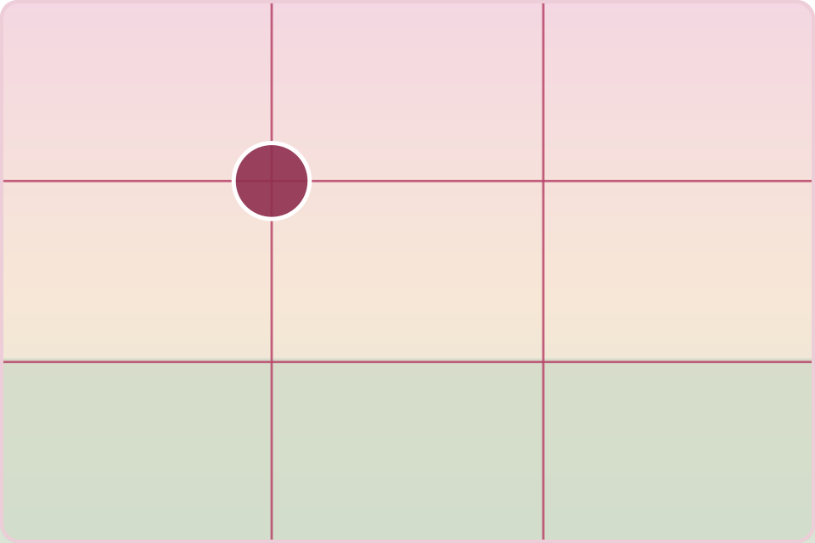
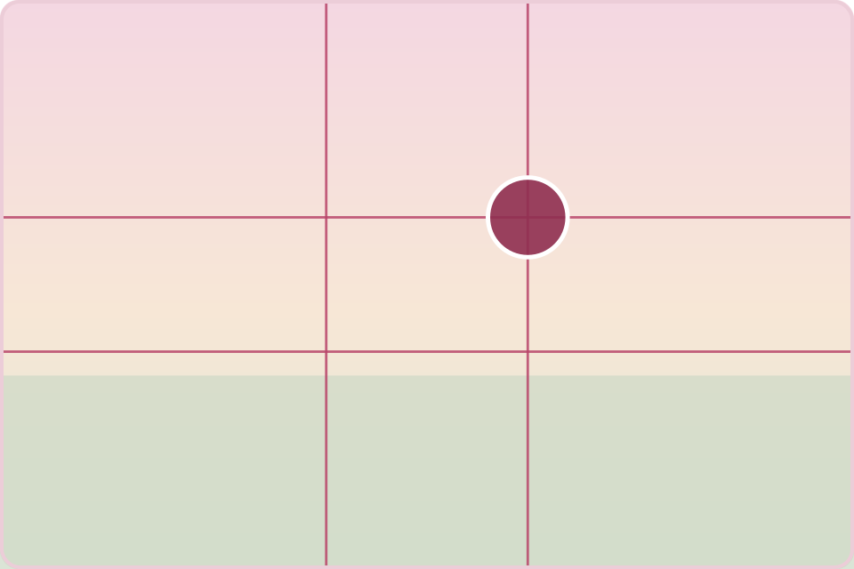
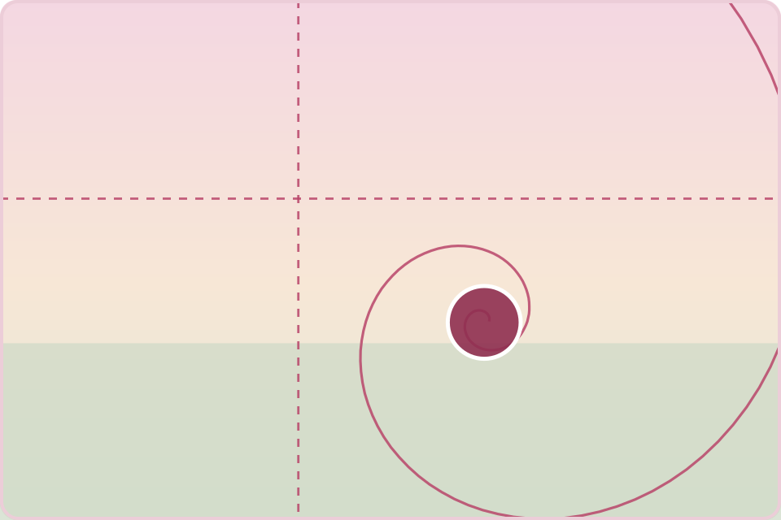
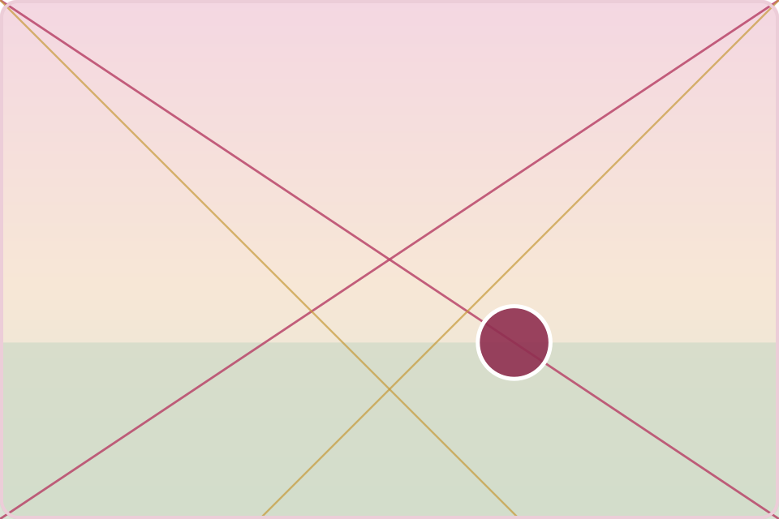
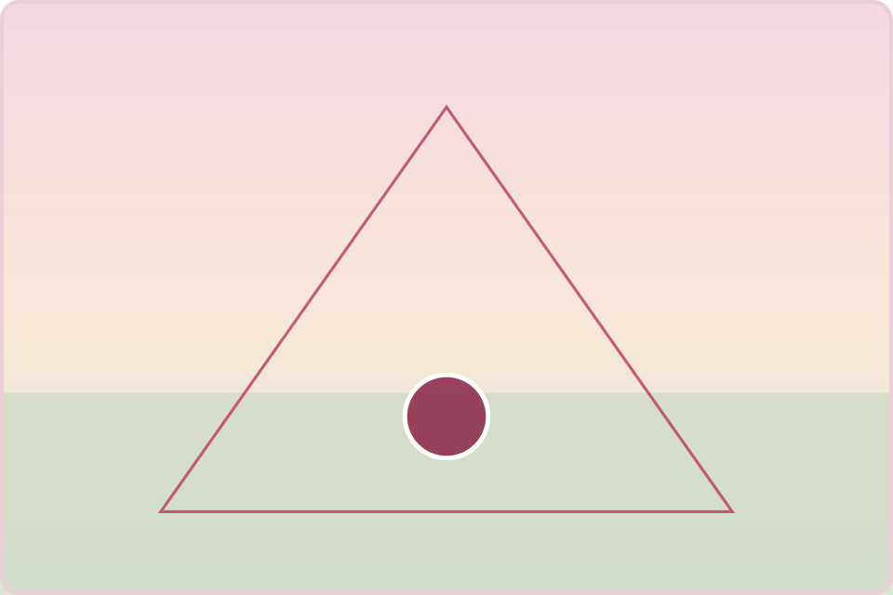
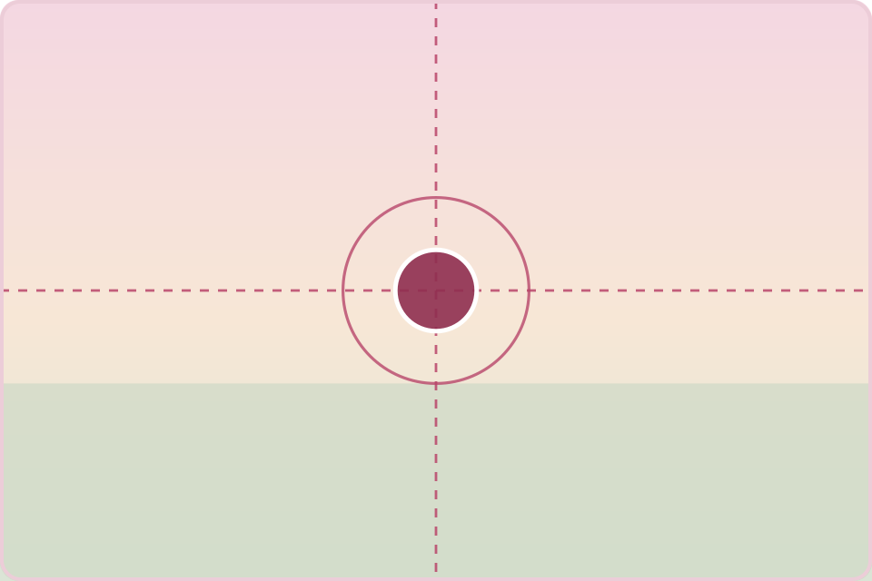
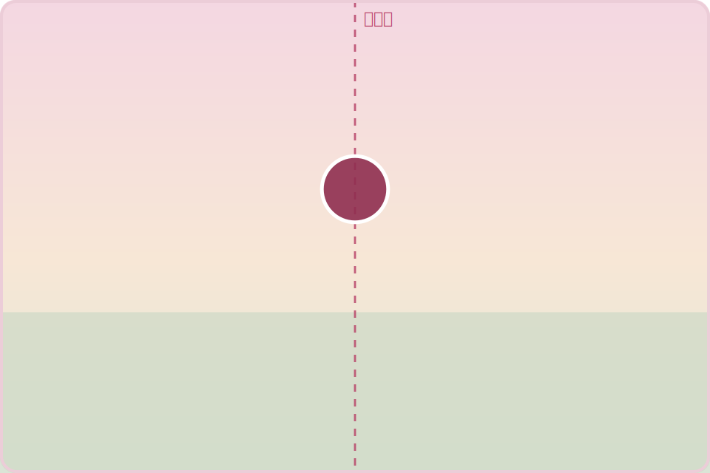
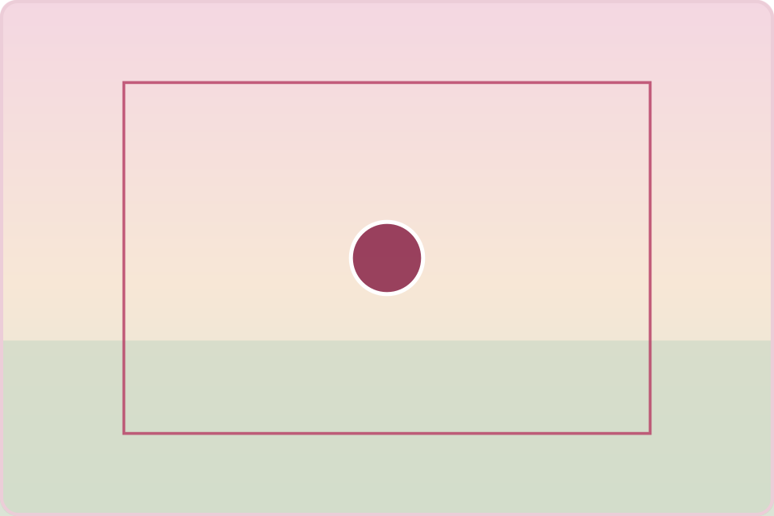
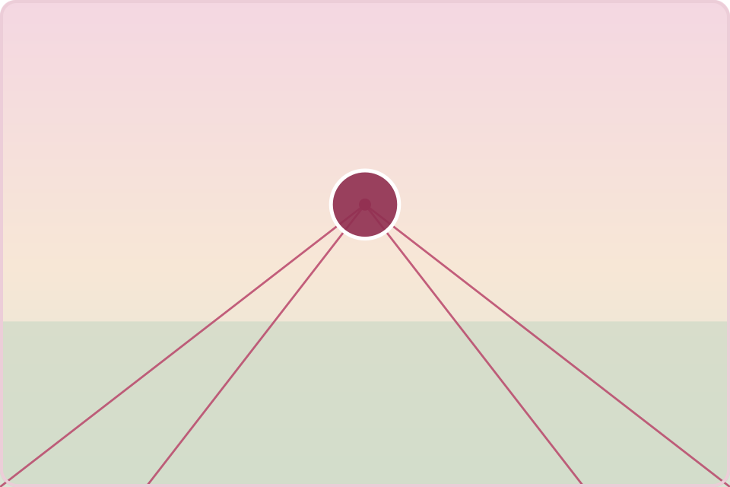
写真の構図 9つの型 ― 全体マップ
1
2
3
三分割法
黄金比グリッド
黄金螺旋
Rule of Thirds
Phi Grid
Golden Spiral
4
5
6
対角線構図
三角構図
日の丸構図
Diagonal
Triangle
Center
7
8
9
対称構図
額縁構図
リーディングライン
Symmetry
Framing
Leading Lines
Notes:
9型の俯瞰。基本=三分割/黄金比、誘導=螺旋/対角/リーディング、安定=三角/対称/日の丸、奥行き=額縁。撮りたい雰囲気から逆引きできると実戦的。

Slide 4
1
三分割法
Rule of Thirds
定義
画面を縦横3分割し、線の交点(パワーポイント)に主役を置く、最も基本で外しにくい型。
配置のコツ
主役の目線・進行方向の側に余白を空ける。水平線は空が主役なら下1/3、地面が主役なら上1/3に。
やりがちNG
なんでも真ん中に置く。交点に“置くだけ”で背景の整理を忘れる。
※ 背景はダミー。●=主役の置き場所の目安
一言まとめ： 迷ったら、まず三分割。
Notes:
三分割法(Rule of Thirds)。定義→配置のコツ→NG→一言の順で。実演:この型が効く作例を1枚見せ、受講生に「主役をどこに置く？」と問いかけると定着しやすい(テスト効果)。

Slide 5
2
黄金比グリッド
Phi Grid
定義
分割位置を約0.382:0.618にした、三分割よりやや中央寄りの繊細なグリッド。
配置のコツ
三分割で“散らかる”時の微調整に。きっちり整った静けさ・上品さが出る。
やりがちNG
三分割と混同して中途半端にズレる。グリッド頼みで主役の強さを忘れる。
※ 背景はダミー。●=主役の置き場所の目安
一言まとめ： 上品に“きっちり”見せたい時。
Notes:
黄金比グリッド(Phi Grid)。定義→配置のコツ→NG→一言の順で。実演:この型が効く作例を1枚見せ、受講生に「主役をどこに置く？」と問いかけると定着しやすい(テスト効果)。

Slide 6
3
黄金螺旋
Golden Spiral
定義
フィボナッチ由来の渦巻き。視線を主役へ自然に巻き込むよう要素を並べる。
配置のコツ
渦の巻き終わり(一番詰まる所)に顔・主役を置く。流れる要素で外周をなぞる。
やりがちNG
渦を無理に当てはめる。渦の中心が空っぽで誘導が効かない。
※ 背景はダミー。●=主役の置き場所の目安
一言まとめ： 流れで、主役へ誘導する。
Notes:
黄金螺旋(Golden Spiral)。定義→配置のコツ→NG→一言の順で。実演:この型が効く作例を1枚見せ、受講生に「主役をどこに置く？」と問いかけると定着しやすい(テスト効果)。

Slide 7
4
対角線構図
Diagonal
定義
対角線に沿って要素を並べ、奥行きと動きを生む。水平垂直の安定に“動”を足す。
配置のコツ
道・階段・並木などの線を画面の角から角へ。被写体を線上に乗せる。
やりがちNG
水平垂直だけで平板に。逆に傾けすぎて不安定に見える。
※ 背景はダミー。●=主役の置き場所の目安
一言まとめ： 退屈を、斜めで壊す。
Notes:
対角線構図(Diagonal)。定義→配置のコツ→NG→一言の順で。実演:この型が効く作例を1枚見せ、受講生に「主役をどこに置く？」と問いかけると定着しやすい(テスト効果)。

Slide 8
5
三角構図
Triangle
定義
3つの要素や輪郭を三角形に配置。安定感とまとまりが出る古典的な型。
配置のコツ
底辺で安定、頂点に視線を集める。逆三角にすると緊張感も作れる。
やりがちNG
三角を意識しすぎて不自然な配置に。要素が四隅に散る。
※ 背景はダミー。●=主役の置き場所の目安
一言まとめ： どっしり、安定させる。
Notes:
三角構図(Triangle)。定義→配置のコツ→NG→一言の順で。実演:この型が効く作例を1枚見せ、受講生に「主役をどこに置く？」と問いかけると定着しやすい(テスト効果)。

Slide 9
6
日の丸構図
Center
定義
主役を中央にドンと置く。シンプルで力強いが、単調になりやすい諸刃の剣。
配置のコツ
被写体が主役級に強い時(花一輪・印象的な顔・対称物)。背景は潔く整理する。
やりがちNG
弱い主役を中央に置いて単調に。背景がうるさく主役が負ける。
※ 背景はダミー。●=主役の置き場所の目安
一言まとめ： 主役が強い時“だけ”。
Notes:
日の丸構図(Center)。定義→配置のコツ→NG→一言の順で。実演:この型が効く作例を1枚見せ、受講生に「主役をどこに置く？」と問いかけると定着しやすい(テスト効果)。

Slide 10
7
対称構図
Symmetry
定義
中央の軸で左右(上下)を鏡のように対称配置。秩序・荘厳・静けさを生む。
配置のコツ
軸を画面中央へ正確に合わせる。反射・建築・並木のトンネルで効く。
やりがちNG
軸がわずかにズレて気持ち悪い。対称なのに要素が片寄る。
※ 背景はダミー。●=主役の置き場所の目安
一言まとめ： 秩序と、静けさ。
Notes:
対称構図(Symmetry)。定義→配置のコツ→NG→一言の順で。実演:この型が効く作例を1枚見せ、受講生に「主役をどこに置く？」と問いかけると定着しやすい(テスト効果)。

Slide 11
8
額縁構図
Framing
定義
手前の窓・枝・アーチなどで主役を“額縁”のように囲み、視線を内へ誘導する。
配置のコツ
前景を暗めにすると主役が締まる。額縁ごしに奥行きと物語性が出る。
やりがちNG
額縁が主役を隠す/うるさい。囲みが主役より目立つ。
※ 背景はダミー。●=主役の置き場所の目安
一言まとめ： 奥行きと、物語性を足す。
Notes:
額縁構図(Framing)。定義→配置のコツ→NG→一言の順で。実演:この型が効く作例を1枚見せ、受講生に「主役をどこに置く？」と問いかけると定着しやすい(テスト効果)。

Slide 12
9
リーディングライン
Leading Lines
定義
道・線路・川などの線で、見る人の視線を主役(消失点付近)へ導く。
配置のコツ
線の収束点に主役を置くと効果絶大。手前から奥へ視線を流す。
やりがちNG
線がどこにも導かない。主役不在で線だけが目立つ。
※ 背景はダミー。●=主役の置き場所の目安
一言まとめ： 収束点に、主役を置く。
Notes:
リーディングライン(Leading Lines)。定義→配置のコツ→NG→一言の順で。実演:この型が効く作例を1枚見せ、受講生に「主役をどこに置く？」と問いかけると定着しやすい(テスト効果)。

Slide 13
AIコーチ＆プラン機能の使い方
🐰 やさしい先生
📸 現場プロ
🔍 講評モード
狙い→型→配置のコツ→一言で、噛み砕いて助言。新人・受講生向け。
歩く位置・画角・光の読み方まで、現場で“すぐ効く”一手を具体的に。
良い点を認めてから、構図の定石で改善点を建設的に指摘。
✨ 参考デザイン（構図プラン）の作り方
被写体・シーン・伝えたい雰囲気・縦横比 を入力 → 推奨構図の型／主役の置き場所／視線誘導／前景背景／光の向き／色トーン／NG
が一気に出ます。気に入った型は「構図ガイド」タブで縦横比を変えてプレビュー。
Notes:
ツールは3タブ:コーチ/構図ガイド/参考デザイン。コーチで相談→ガイドで型を可視化→プランで具体化、の順に回すと早い。オフライン・APIキーはメモリのみ。

Slide 14
撮る前の30秒チェックリスト
主役は1つに絞れている？(あれもこれも、になっていない)
主役をどの型・どの位置に置くか決めた？(三分割の交点など)
主役の目線・進行方向の側に余白を空けた？
背景に“引き算”できる邪魔はない？(電柱・看板・うるさい色)
視線を導く線(道・対角・額縁)を1つ使えている？
水平・垂直は傾いていない？(対称・建築は特に)
縦横比は、伝えたい雰囲気に合っている？
Notes:
配布用チェックリスト。撮影前に主役・型・余白・背景・線・水平・縦横比を確認。チートシート(PDF)と同じ流れ。

Slide 15
この工房の約束
構図の定石は“ガイドライン”。
破ると効く場面もある、と正直に伝えます。
嘘つかない原則：
実在の写真家の発言・経歴・受賞歴や、機材の細かいスペック・価格を、確証なく断定で作り話ししません。曖昧なときは「分かりません／一般論として」と前置きします。
🐰📷 うさうさ研修工房 構図ラボ ／ 面白きこともなき世を面白く
Notes:
締め。構図は道具、最後は伝えたい気持ち。ツールとチートシートで“型→意図”を回していこう。

